Slide 1
成语接龙APP

Slide 2
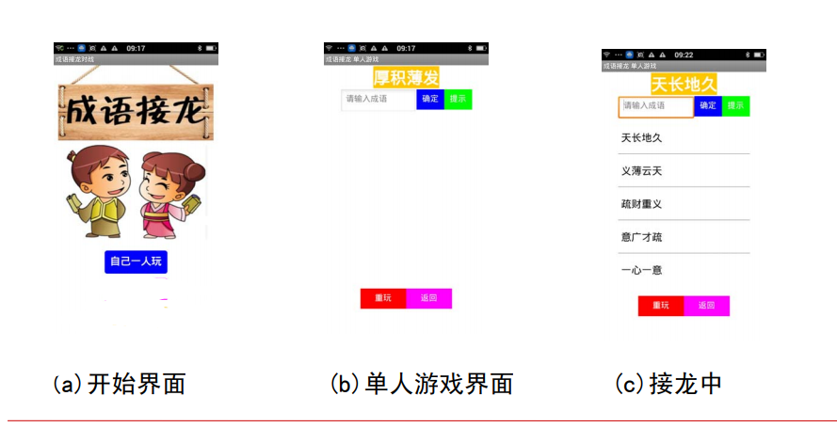
成语接龙- 案例展示

Slide 3
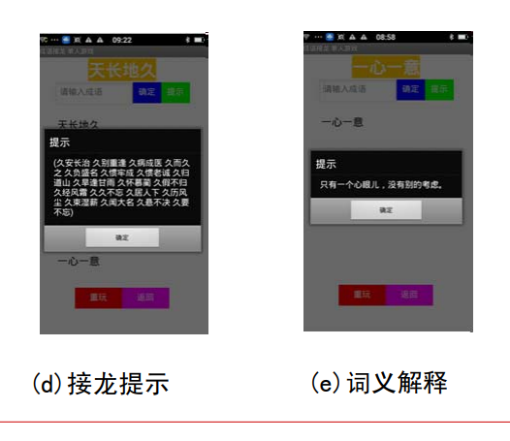
成语接龙- 案例展示

Slide 4
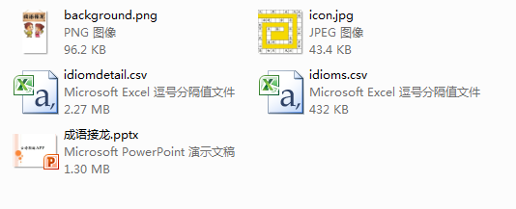
成语接龙– 组件设计.材料准备
材料准备
2张图片：1张背景图文件、一个图标文件
2个成语资源csv文件。

Slide 5
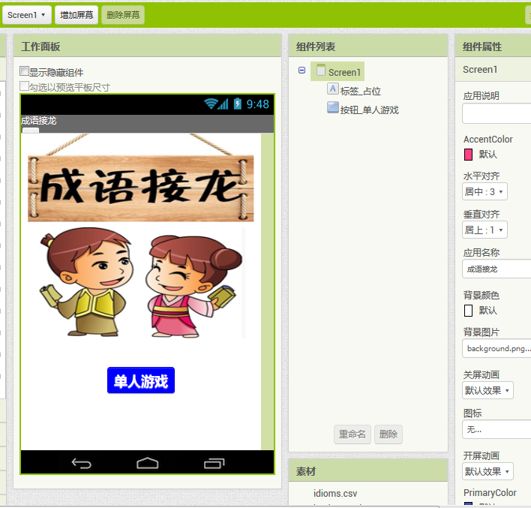
组件设计1：Screen1

Slide 6
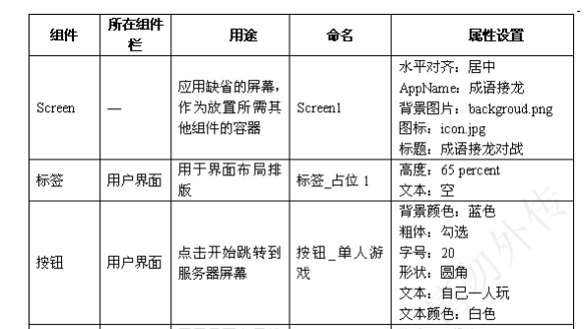
Screen1组件属性

Slide 7
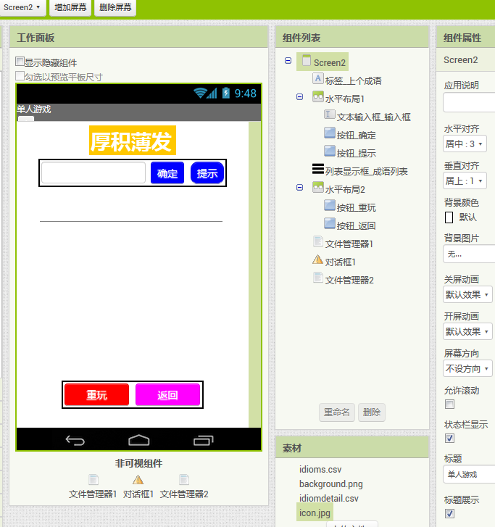
组件设计2：Screen2

Slide 8
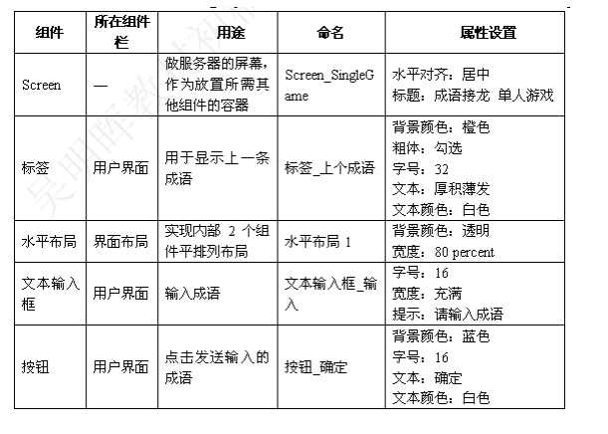
Screen2组件属性

Slide 9
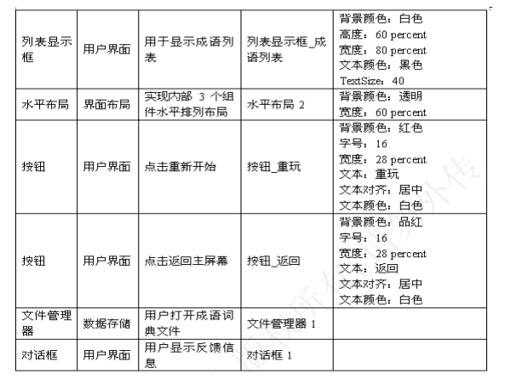
Screen2组件属性

Slide 10
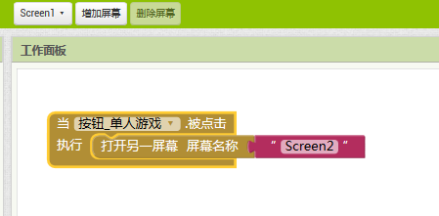
1、屏幕1：Screen1

Slide 11
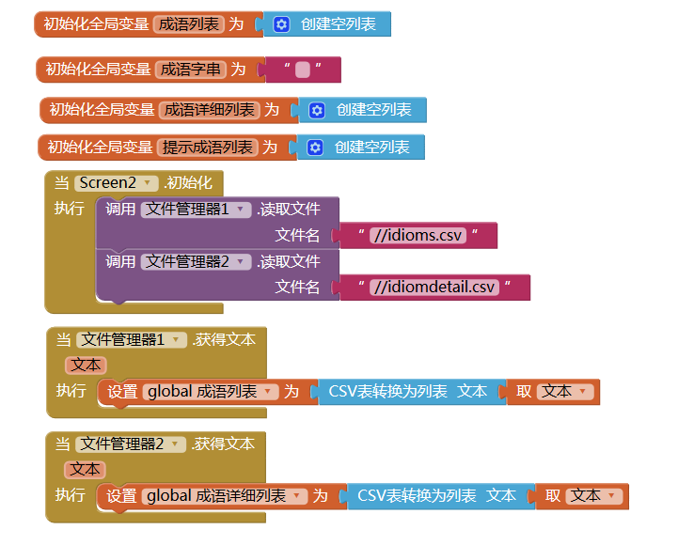
2、屏幕2：Screen2初始化

Slide 12
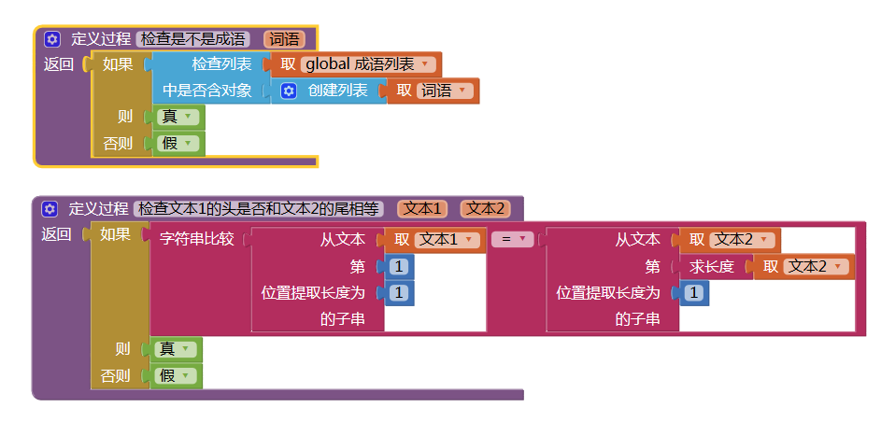
3.屏幕2：定义过程

Slide 13
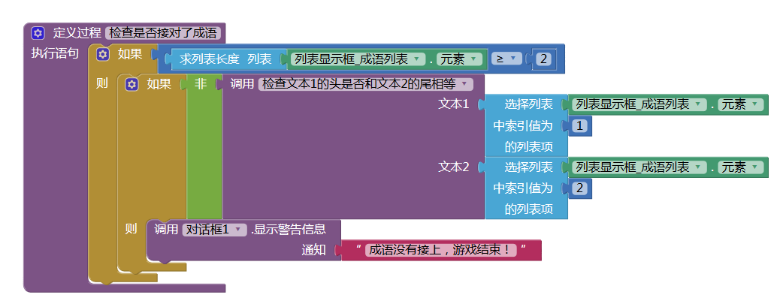
4.定义过程：

Slide 14
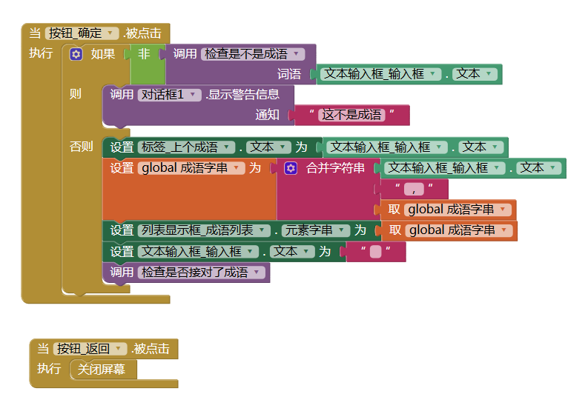
5.屏幕2：按钮_确定和返回被点击行为

Slide 15
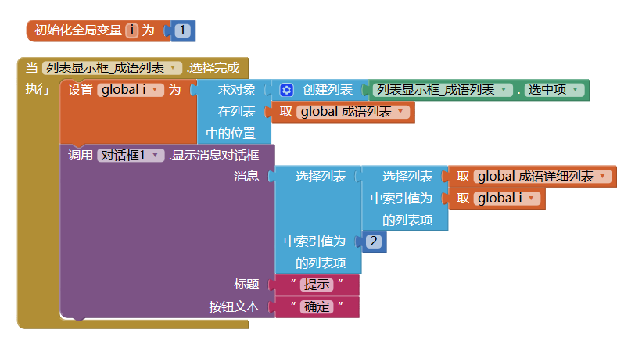
6.列表显示框显示行为

Slide 16
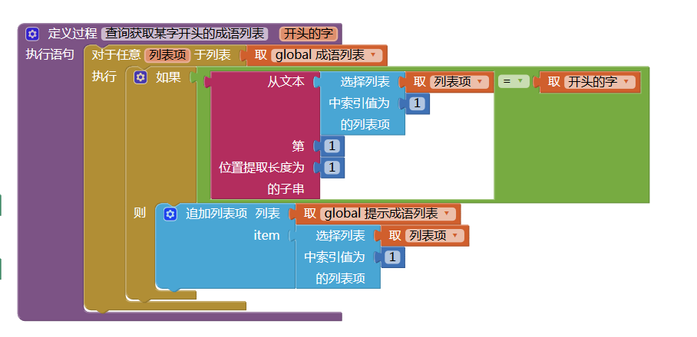
7.定义过程

Slide 17
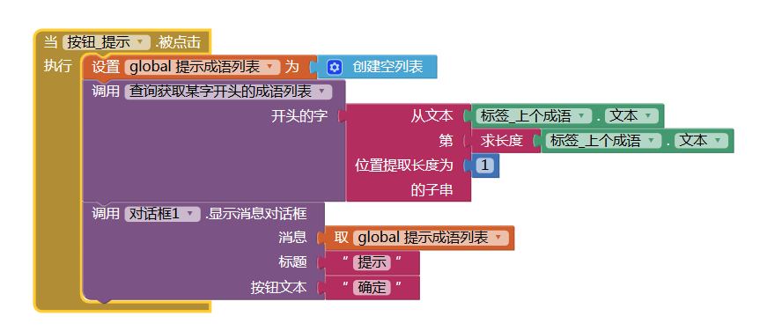
8.按钮_提示被点击行为

